Slide 1


HTML & CSS II
Giorno 3

Slide 2


CSS Flexible Module: architettura ed elementi parent (containers)

Slide 3
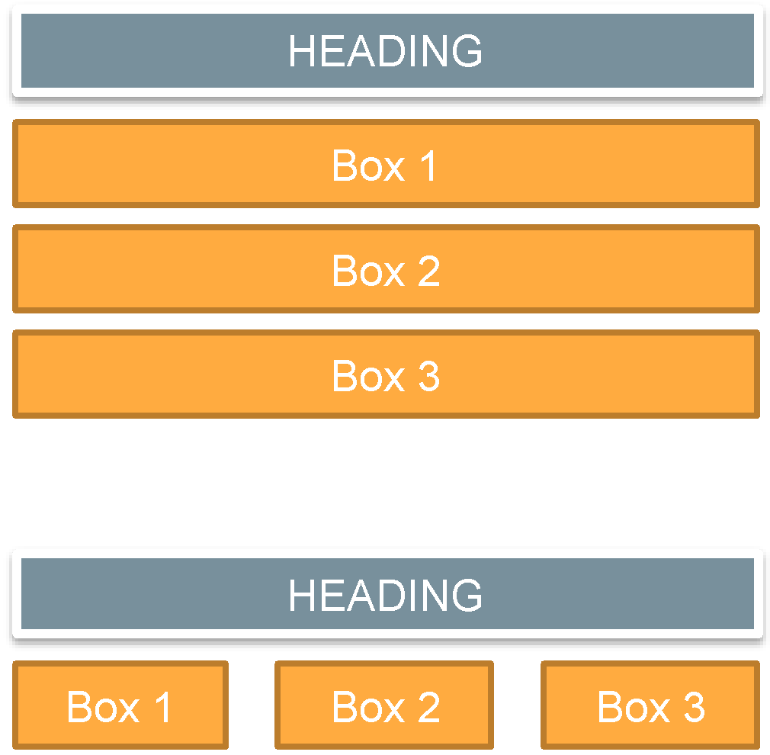
CSS Flexbox
Layout monodimensionali
Dopo anni di trucchi, scorciatoie, usi impropri di tabelle o di proprietà di allineamento, i developers hanno a disposizione uno strumento per i layout monodimensionali
Prima:
Tabelle
Float opposti
Position:absolute
Dopo:
Flexbox

Slide 4
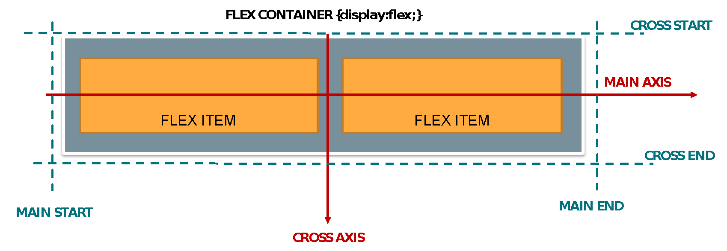
CSS Flexbox
Architettura

Slide 5
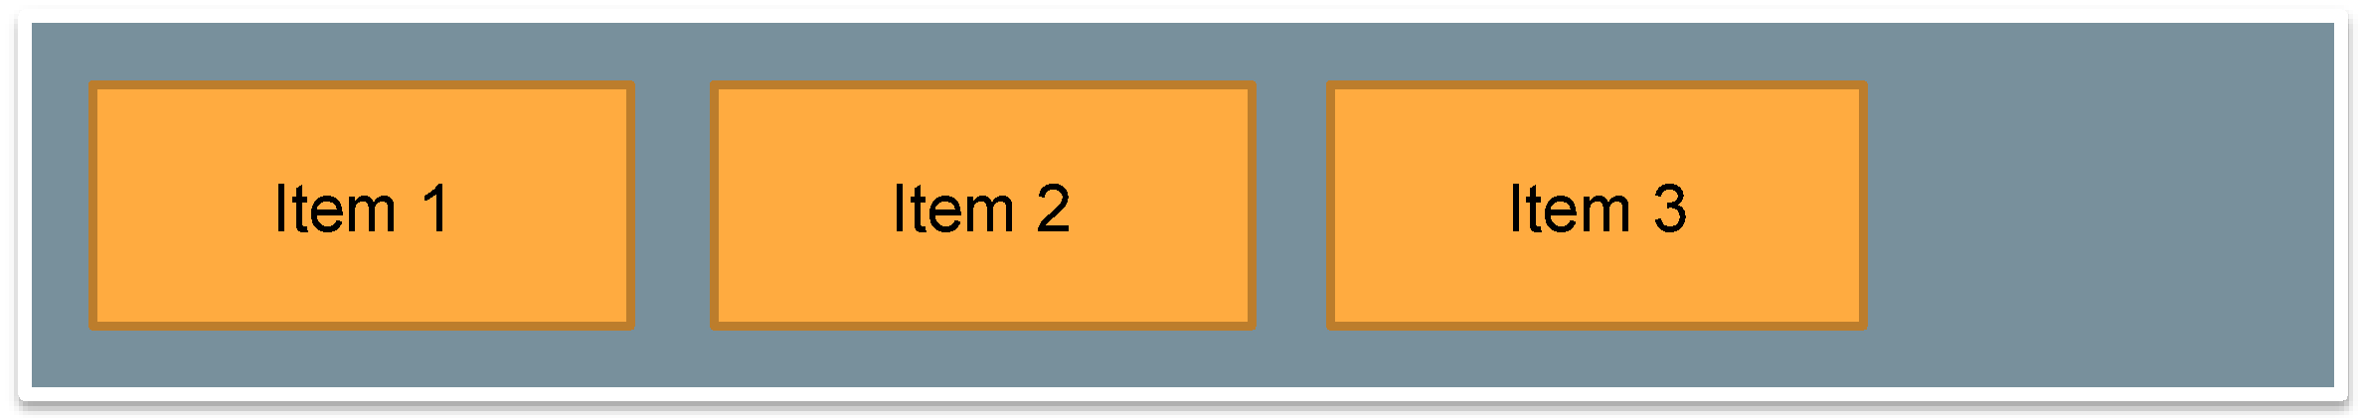
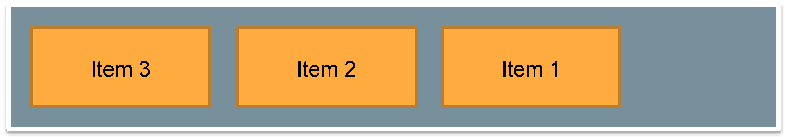
CSS Flexbox
Proprietà
FLEX-DIRECTION: ROW
FLEX-DIRECTION: ROW-REVERSE

Slide 6
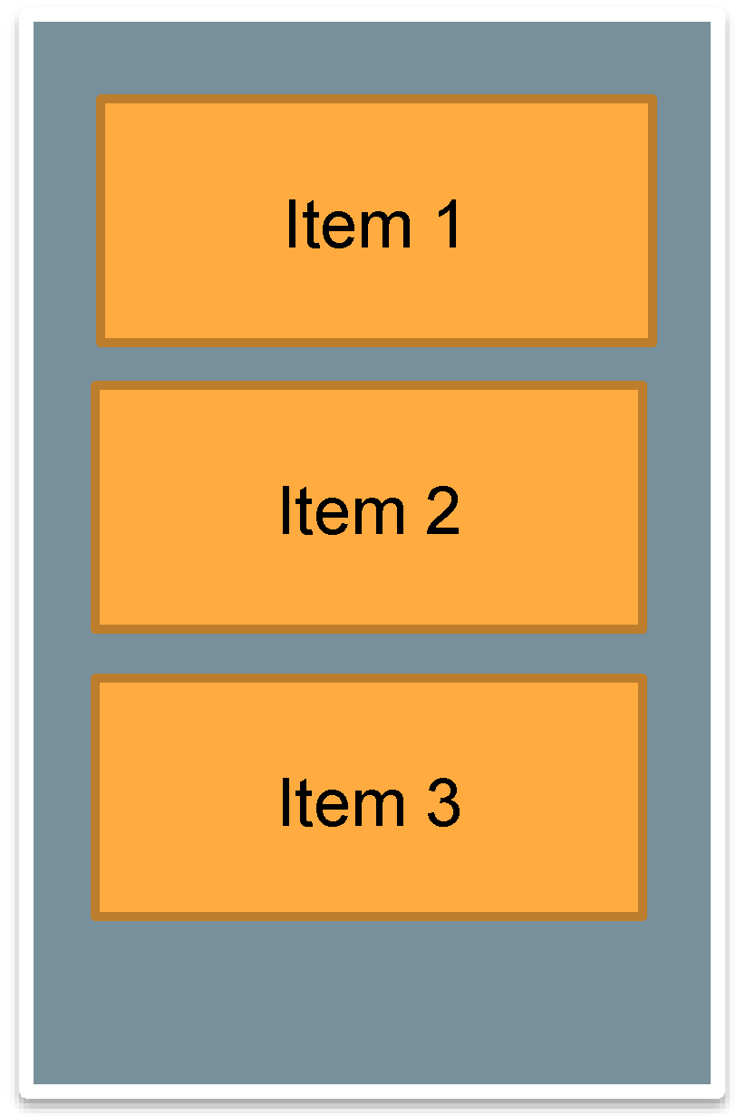
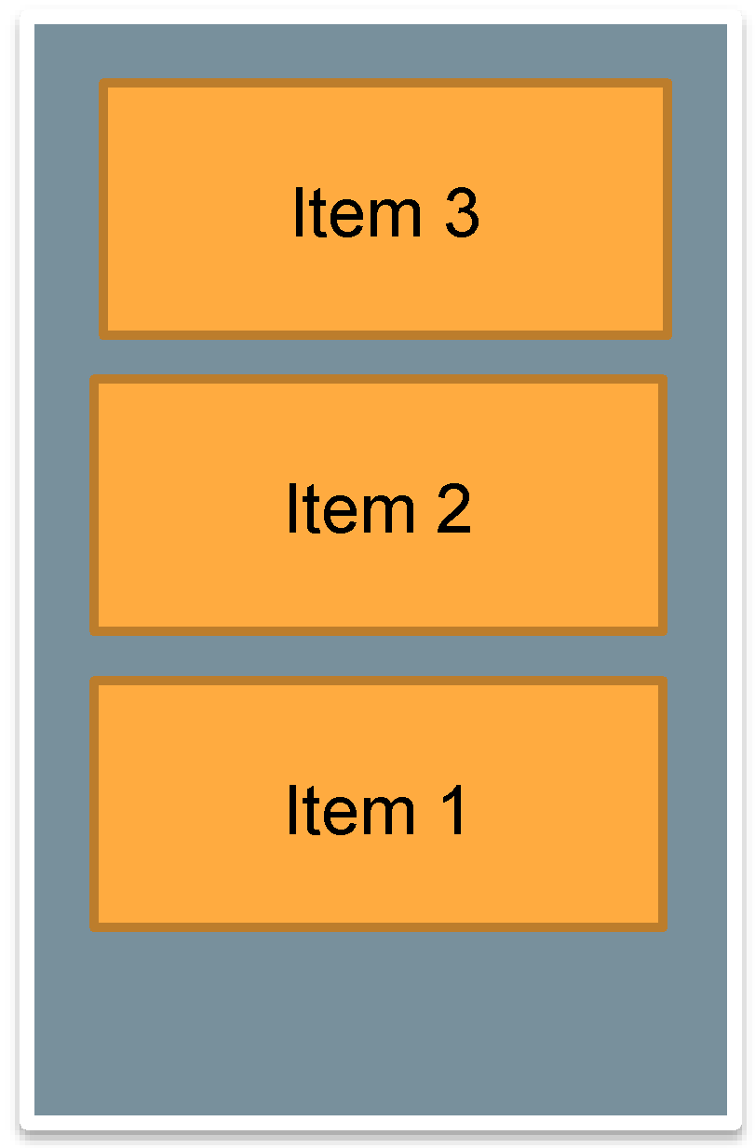
CSS Flexbox
Proprietà
FLEX-DIRECTION: COLUMN
FLEX-DIRECTION: COLUMN-REVERSE

Slide 7
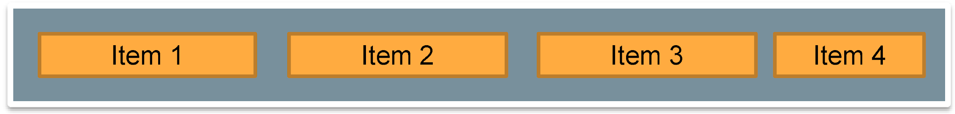
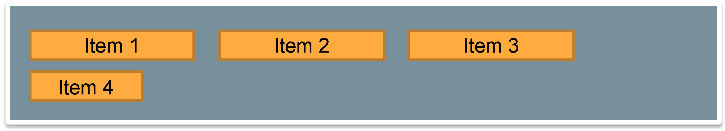
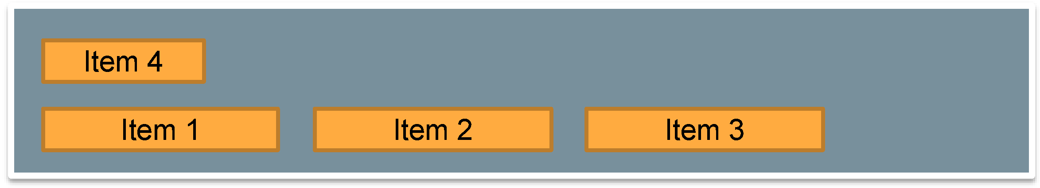
CSS Flexbox
Proprietà
FLEX-WRAP: NO-WRAP
FLEX-WRAP: WRAP
FLEX-WRAP: WRAP-REVERSE

Slide 8
CSS Flexbox
Proprietà
JUSTIFY-CONTENT: FLEX-START
JUSTIFY-CONTENT: SPACE-BETWEEN
JUSTIFY-CONTENT: FLEX-END
JUSTIFY-CONTENT: SPACE-AROUND
JUSTIFY-CONTENT: CENTER
JUSTIFY-CONTENT: SPACE-EVENLY

Slide 9

CSS Flexbox
Proprietà
ALIGN-ITEMS: FLEX-START
ALIGN-ITEMS: STRETCH
ALIGN-ITEMS : FLEX-END
ALIGN-ITEMS: BASELINE
ALIGN-ITEMS : CENTER

Slide 10
CSS Flexbox
Proprietà
ALIGN-CONTENT: FLEX-START
ALIGN-CONTENT: STRETCH
ALIGN-CONTENT: FLEX-END
ALIGN-CONTENT: SPACE-BETWEEN
ALIGN-CONTENT: CENTER
ALIGN-CONTENT: SPACE-AROUND

Slide 11
CSS Flexible Module: elementi child (items)

Slide 12
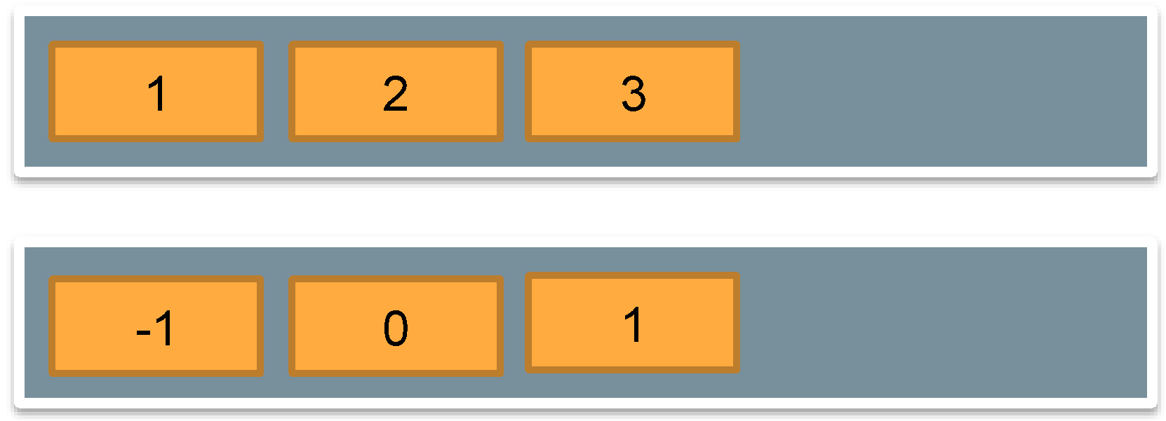
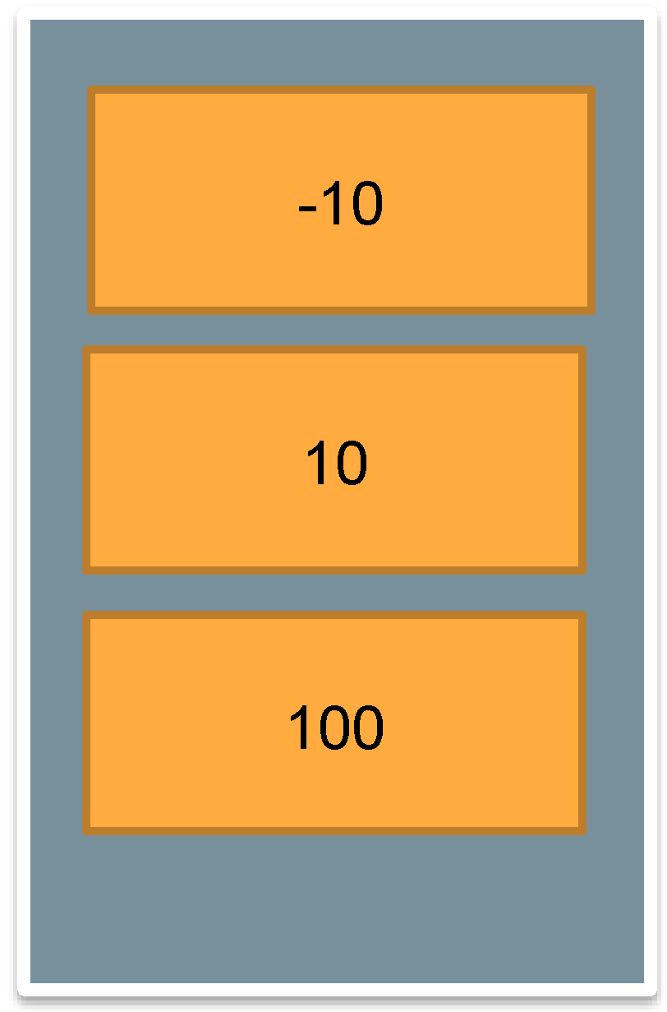
CSS Flexbox
Proprietà degli items
ORDER
ORDER

Slide 13
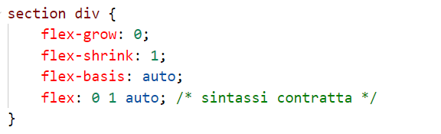
CSS Flexbox
Proprietà degli items
FLEX-GROW
FLEX-SHRINK
FLEX-BASIS

Slide 14
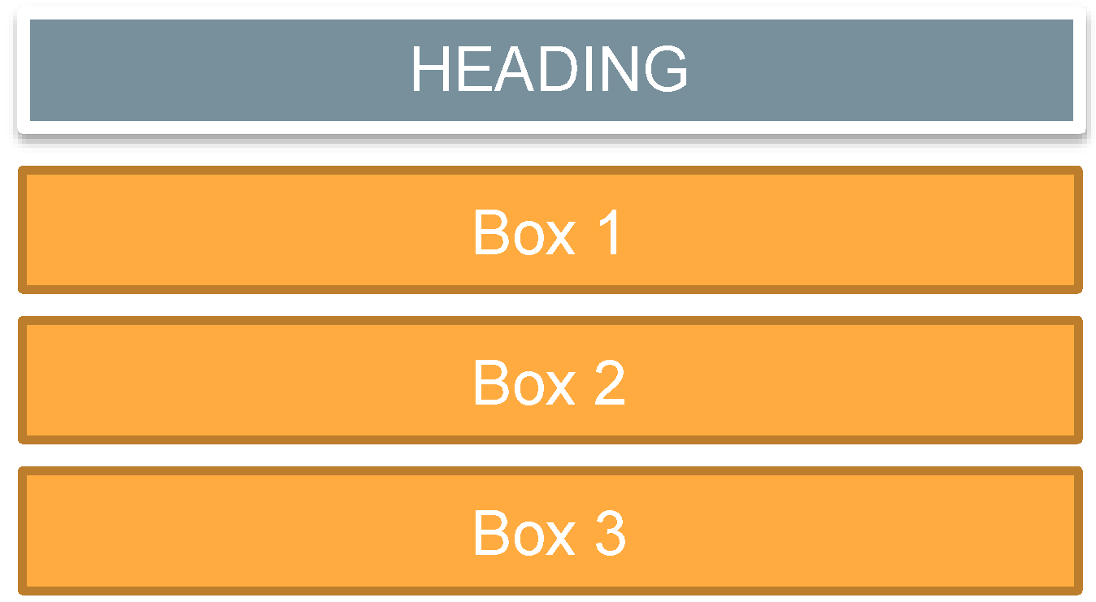
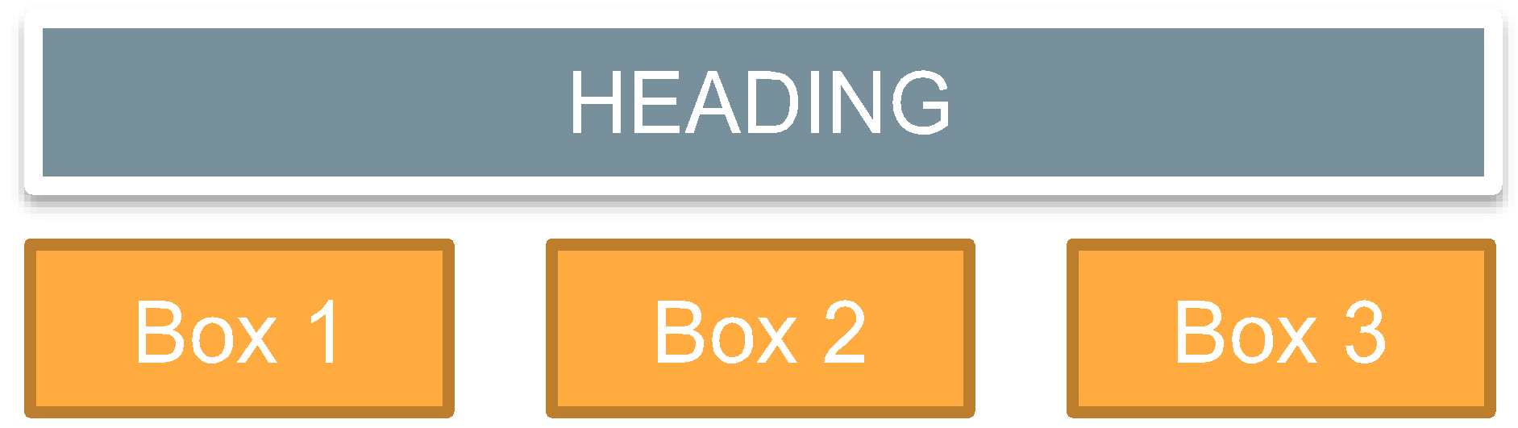
CSS Flexbox
Responsive Flex
SU MOBILE
MEDIA QUERY SU TABLET/DESKTOP

Slide 15
Grazie.
Epicode School
Via Baccio Baldini, 12
00146 - Roma
ammissioni@epicode.school

